Slide 1
6.数据治理
▲5.数据能力
▼7.开发技术

Slide 2
6.1 数据治理的含义
▼专题【数据产品及开发】
►6.数据治理
数据治理是实现数据战略的重要保障

Slide 3
6.2 数据治理的内容
▼专题【数据产品及开发】
►6.数据治理
MDM
理解自己的数据
数据干系人的识别
数据部门的设立
行为规范的制定
数据管理方针和目标的确定
岗位职责的定义
应急预案与应急管理
等级保护与分类管理
有效监督与动态优化

Slide 4

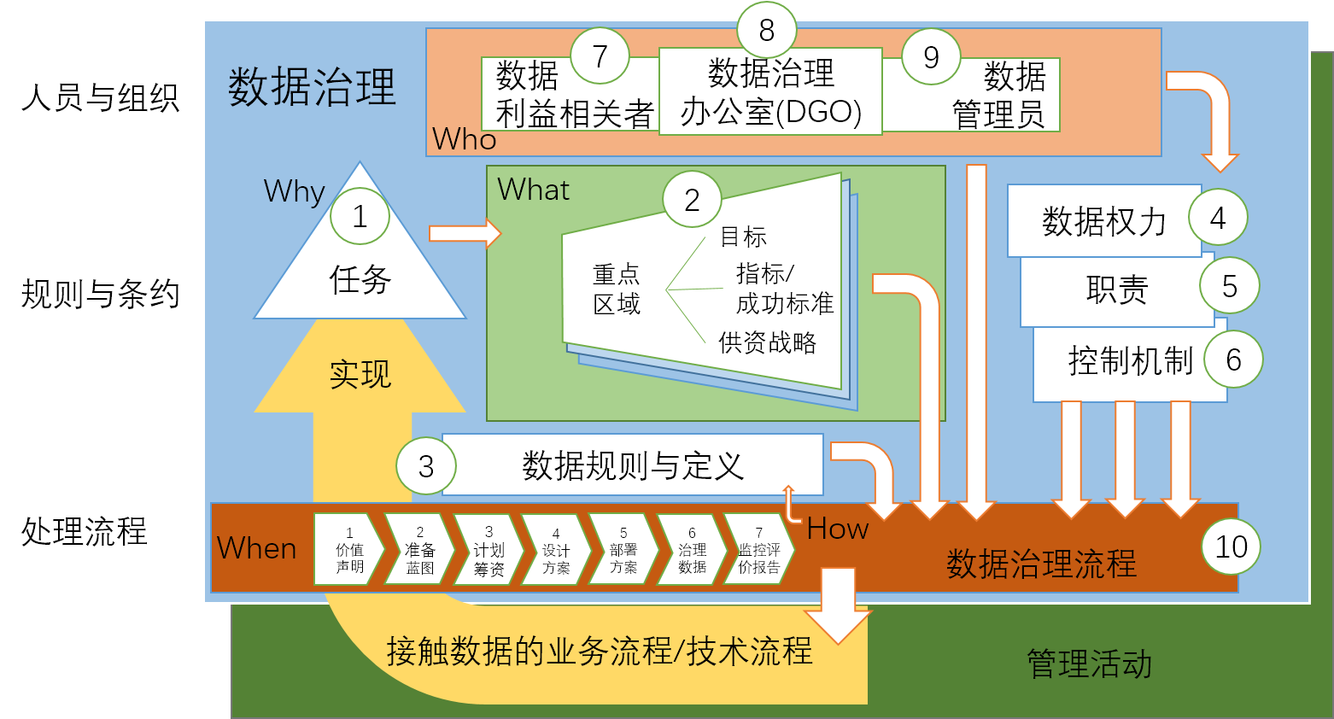
6.3 数据治理的参考框架——DGI
▼专题【数据产品及开发】
►6.数据治理

Slide 5
6.4 数据治理的过程
▼专题【数据产品及开发】
►6.数据治理

Slide 6
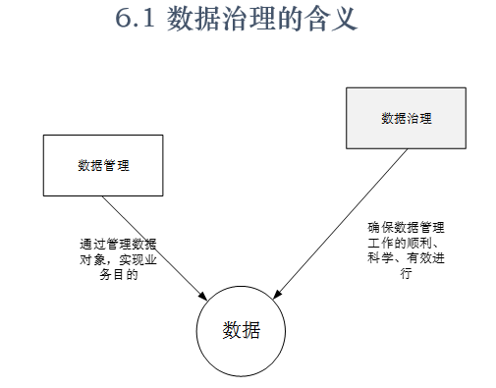
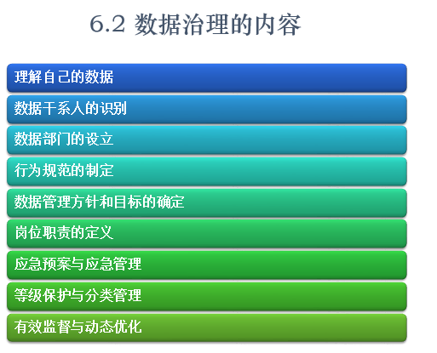
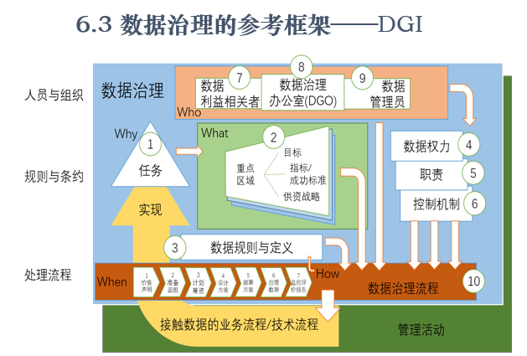
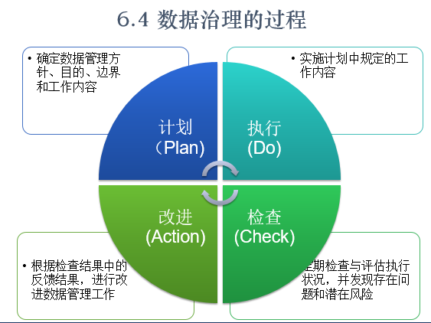
【小结】数据治理
▼专题【数据产品及开发】
►6.数据治理

Slide 7


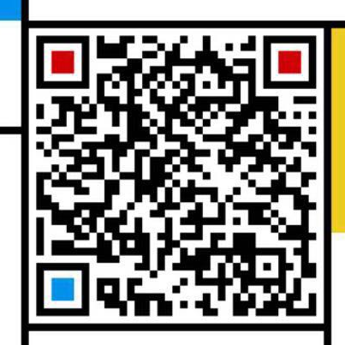
▼专题【数据产品及开发】
►结束
数据科学理论与实践
朝乐门
清华大学出版社
2017
数据科学
朝乐门
清华大学出版社
2016
chaolemen
@
ruc.edu.cn
参考书目
教学支撑平台
主讲人联系方式
主讲人微信

